Slide 1
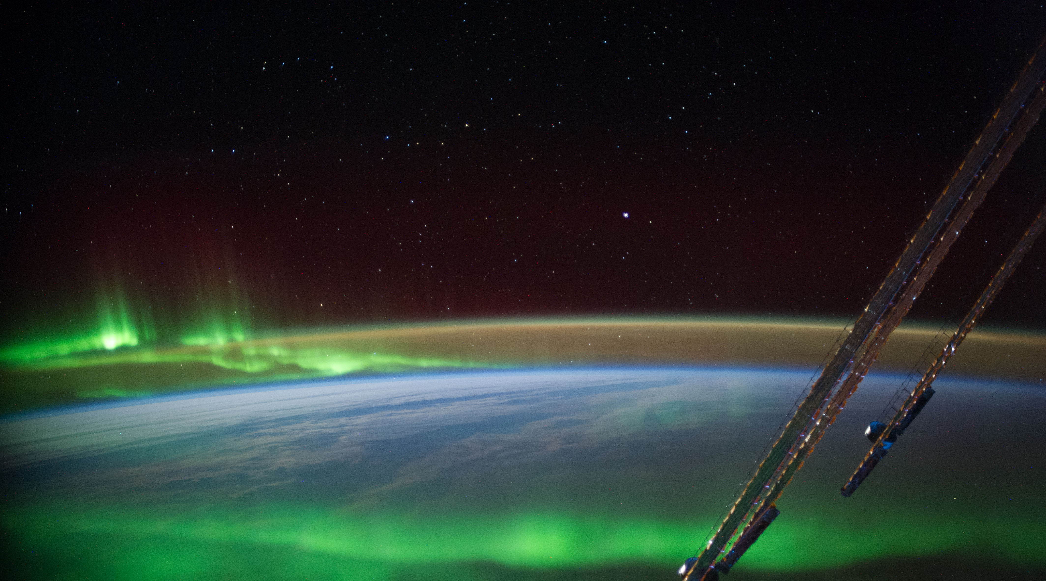
Задача 5
Рассчитать и построить семейства лучевых траекторий радиоволн с частотами 3 и 8 МГц для ночных и дневных условий среднеширотной ионосферы при различных углах выхода радиоволн с земной поверхности. Использовать модель плоскослоистой холодной бесстолкновительной изотропной ионосферной плазмы.

Slide 2
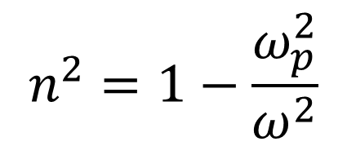
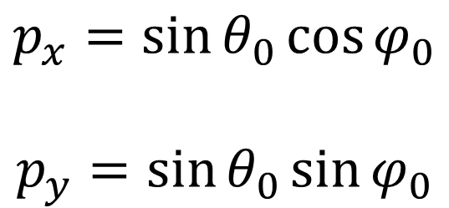
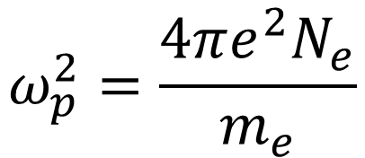
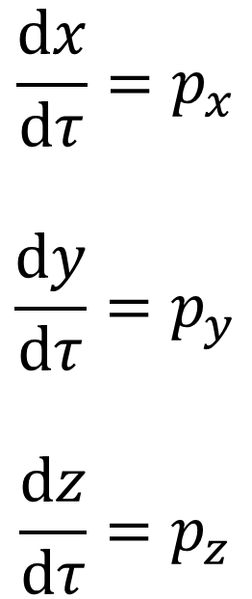
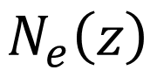

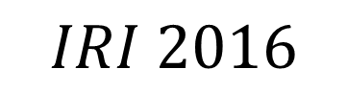
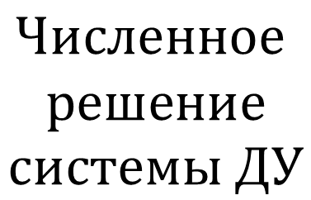
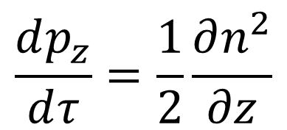
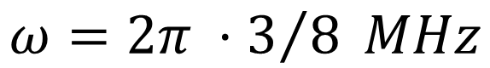
$$\frac{ⅆx}{ⅆτ}=p_{x}$$ $$\frac{ⅆy}{ⅆτ}=p_{y}$$ $$\frac{ⅆz}{ⅆτ}=p_{z}$$
$$IRI 2016$$
$$p_{x}=\sin{θ_{0}\cos{φ_{0}}}$$ $$p_{y}=\sin{θ_{0}\sin{φ_{0}}}$$
Н.У.
$$N_{e}\left(z\right)$$
$$ω_{p}^{2}=\frac{4πⅇ^{2}N_{e}}{m_{e}}$$
$$\frac{ⅆp_{z}}{ⅆτ}=\frac{1}{2}\frac{∂n^{2}}{∂z}$$
$$n^{2}=1−\frac{ω_{p}^{2}}{ω^{2}}$$
$$Численное \\ решение$$
$$системы ДУ$$
$$ω=2π ⋅3/8 MHz$$
$$z\left(x\right)$$

Slide 3
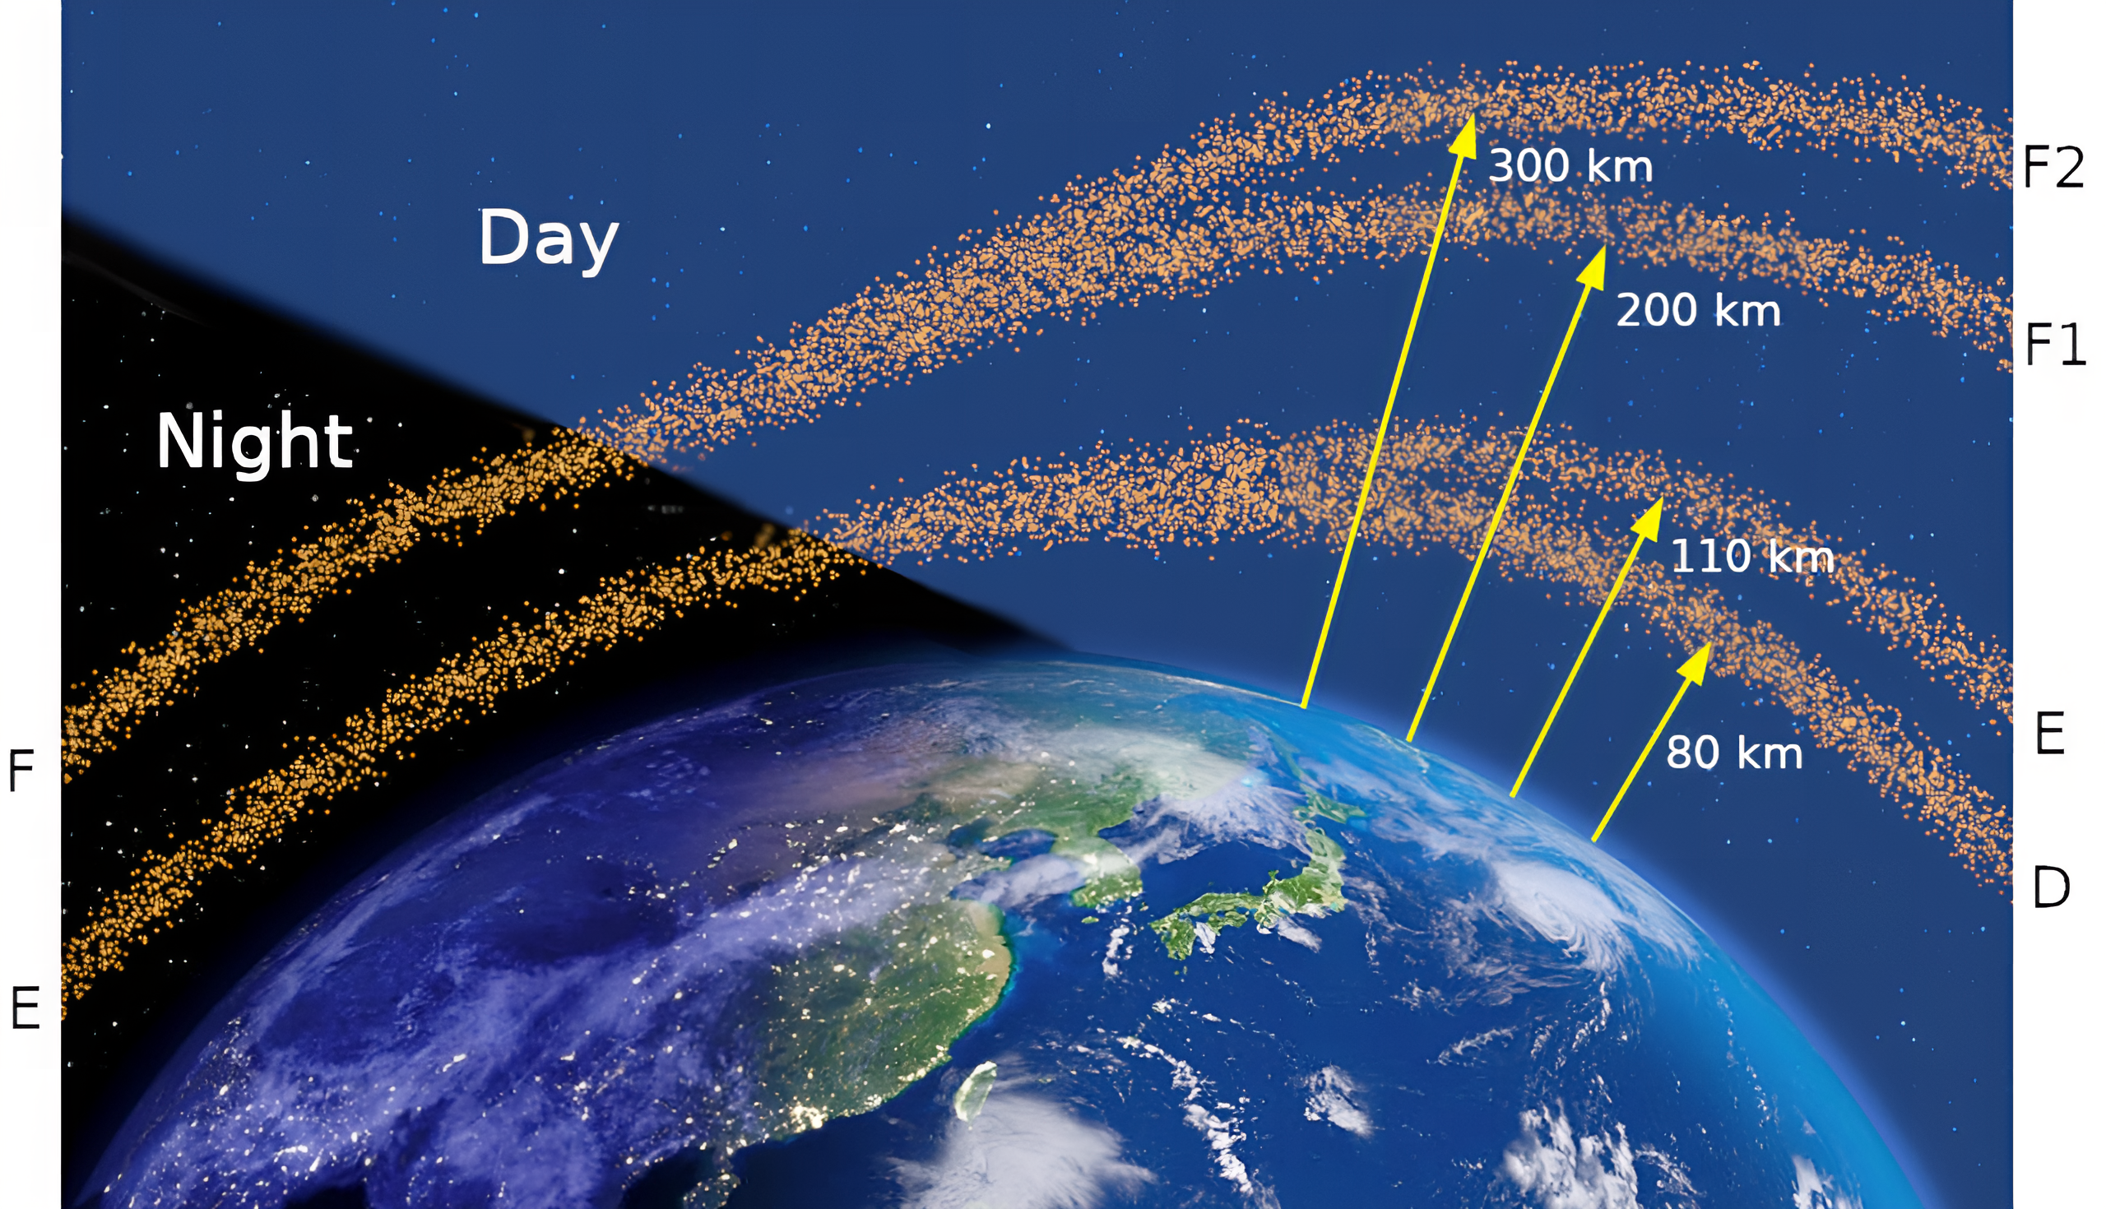

Slide 4
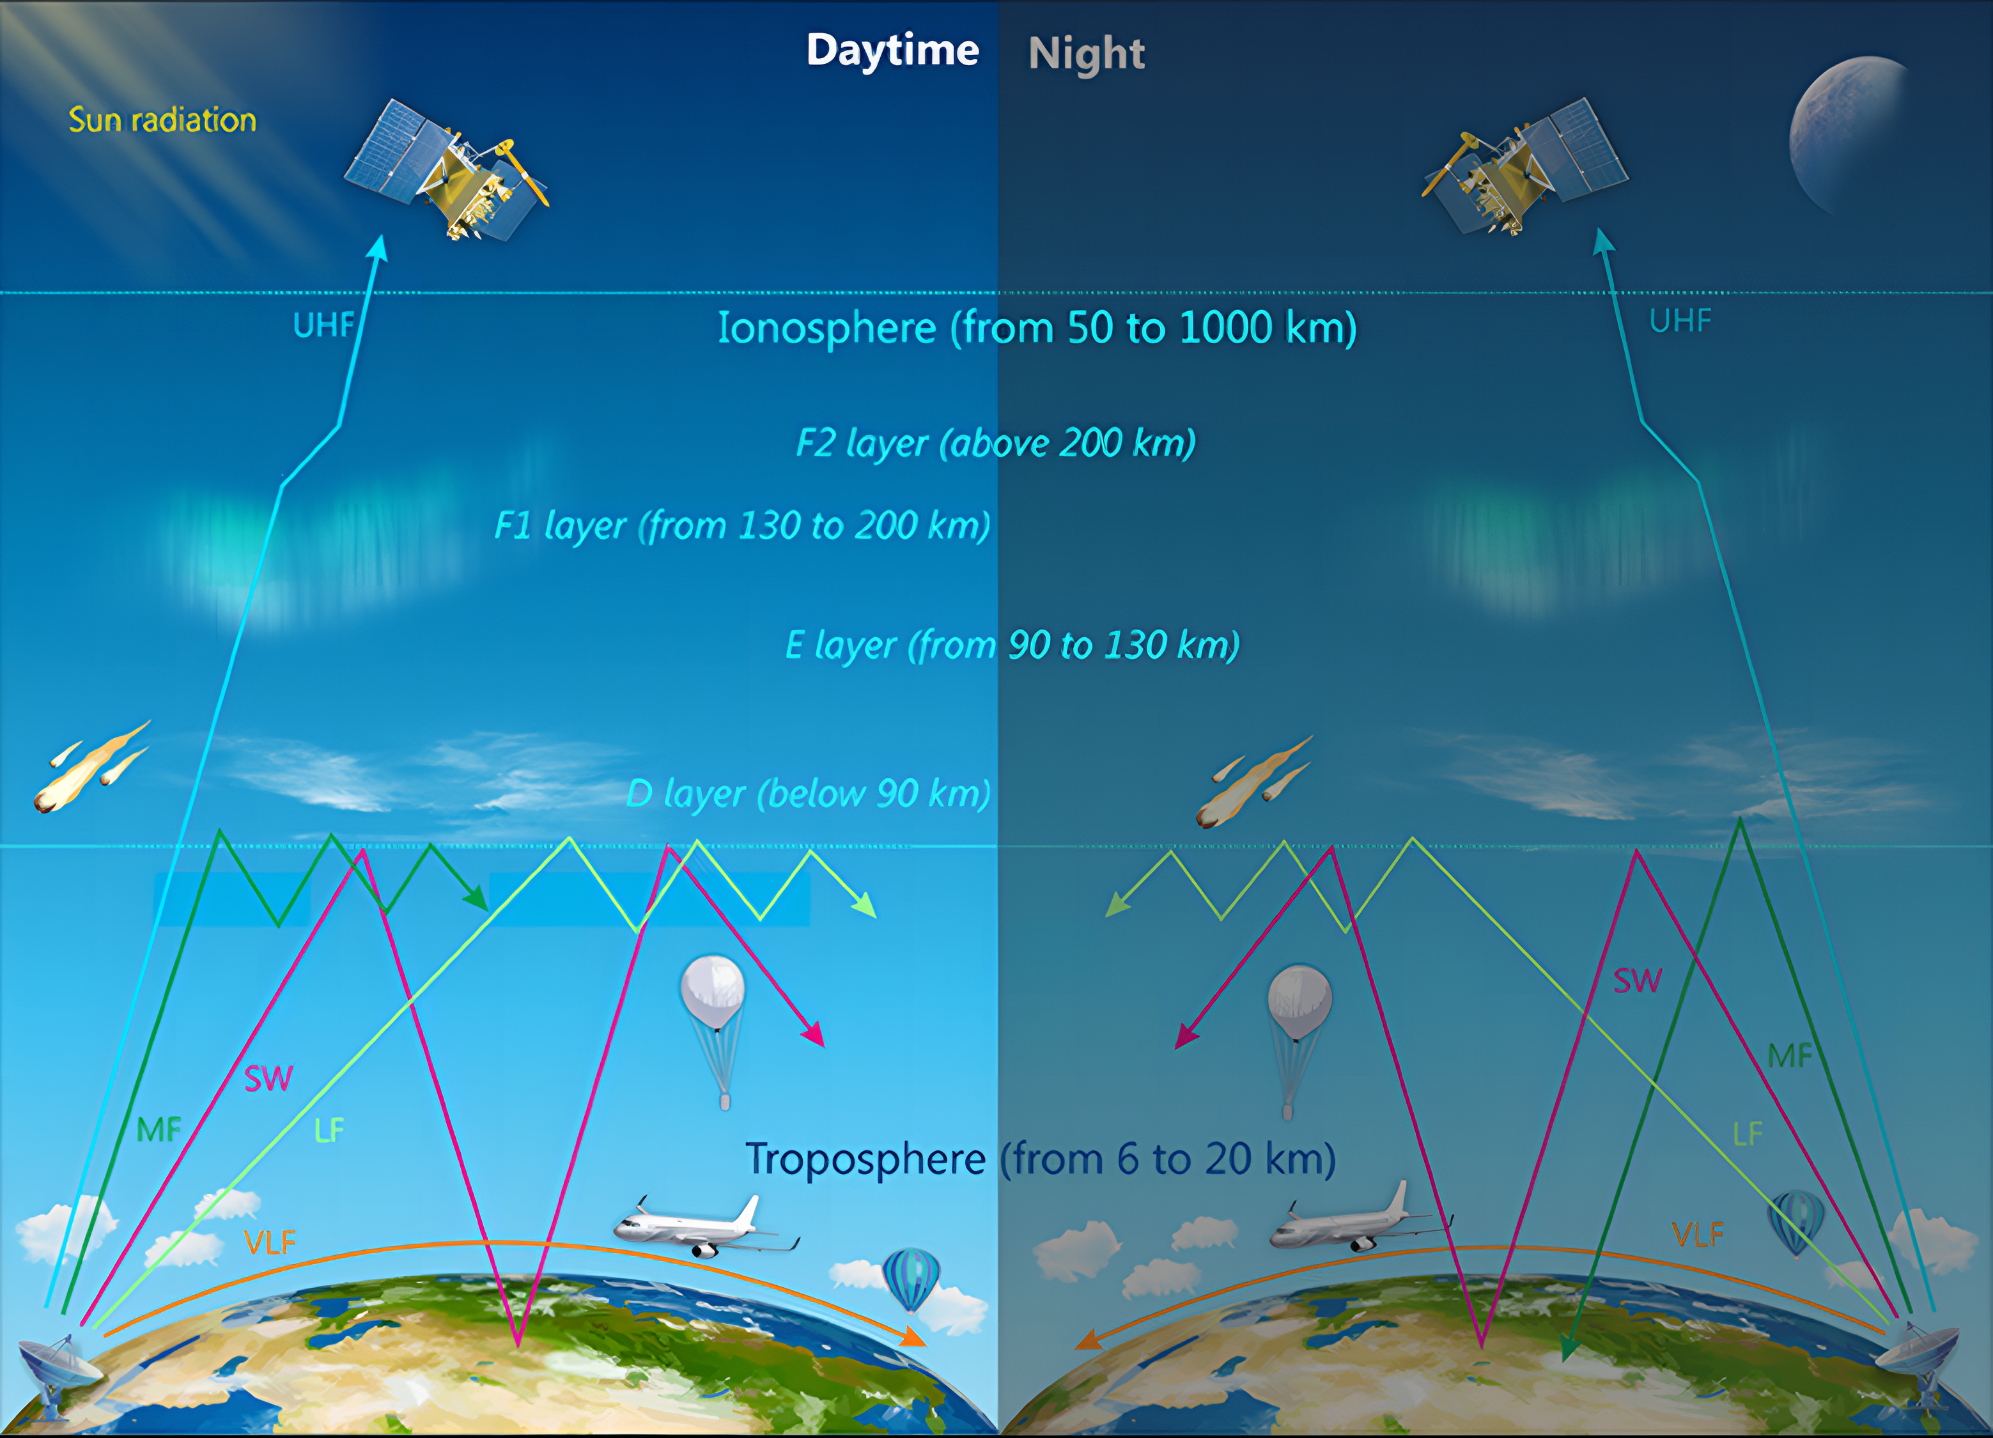

Slide 5
3 ГГц

Slide 6
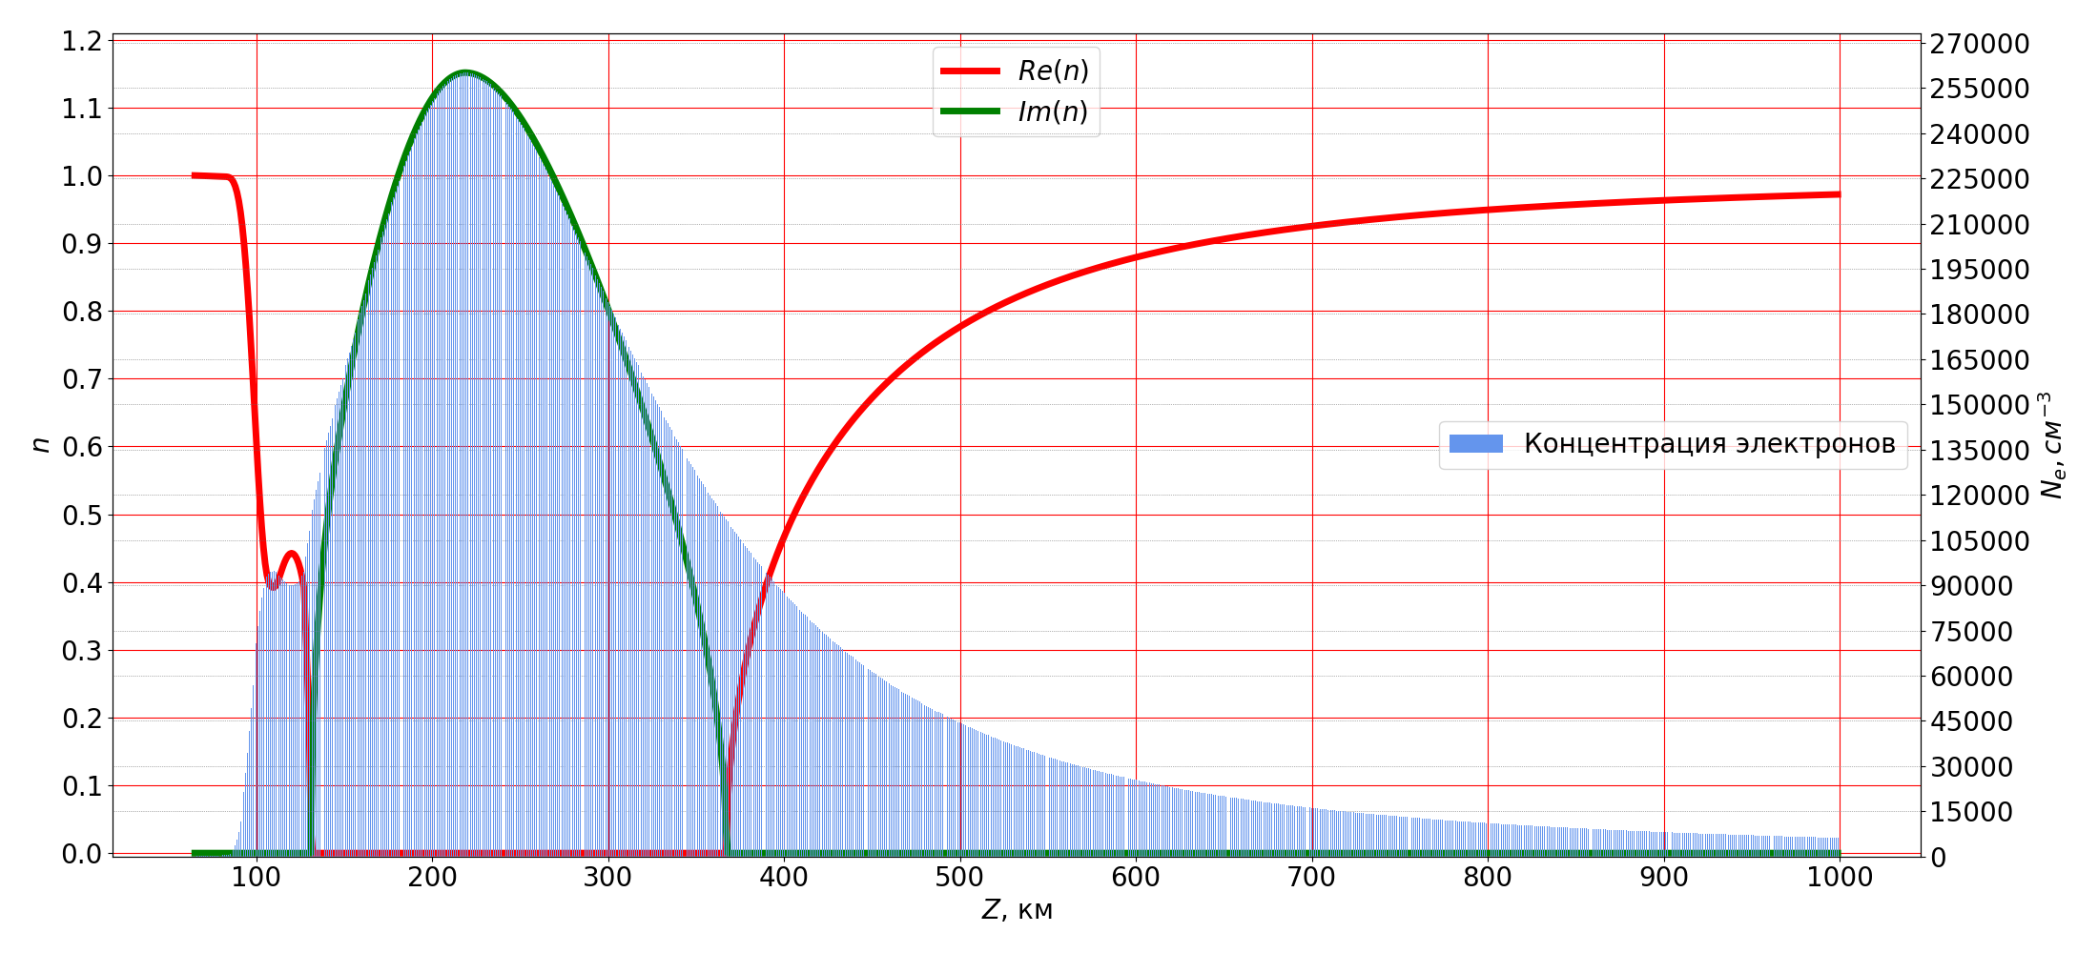

Slide 7
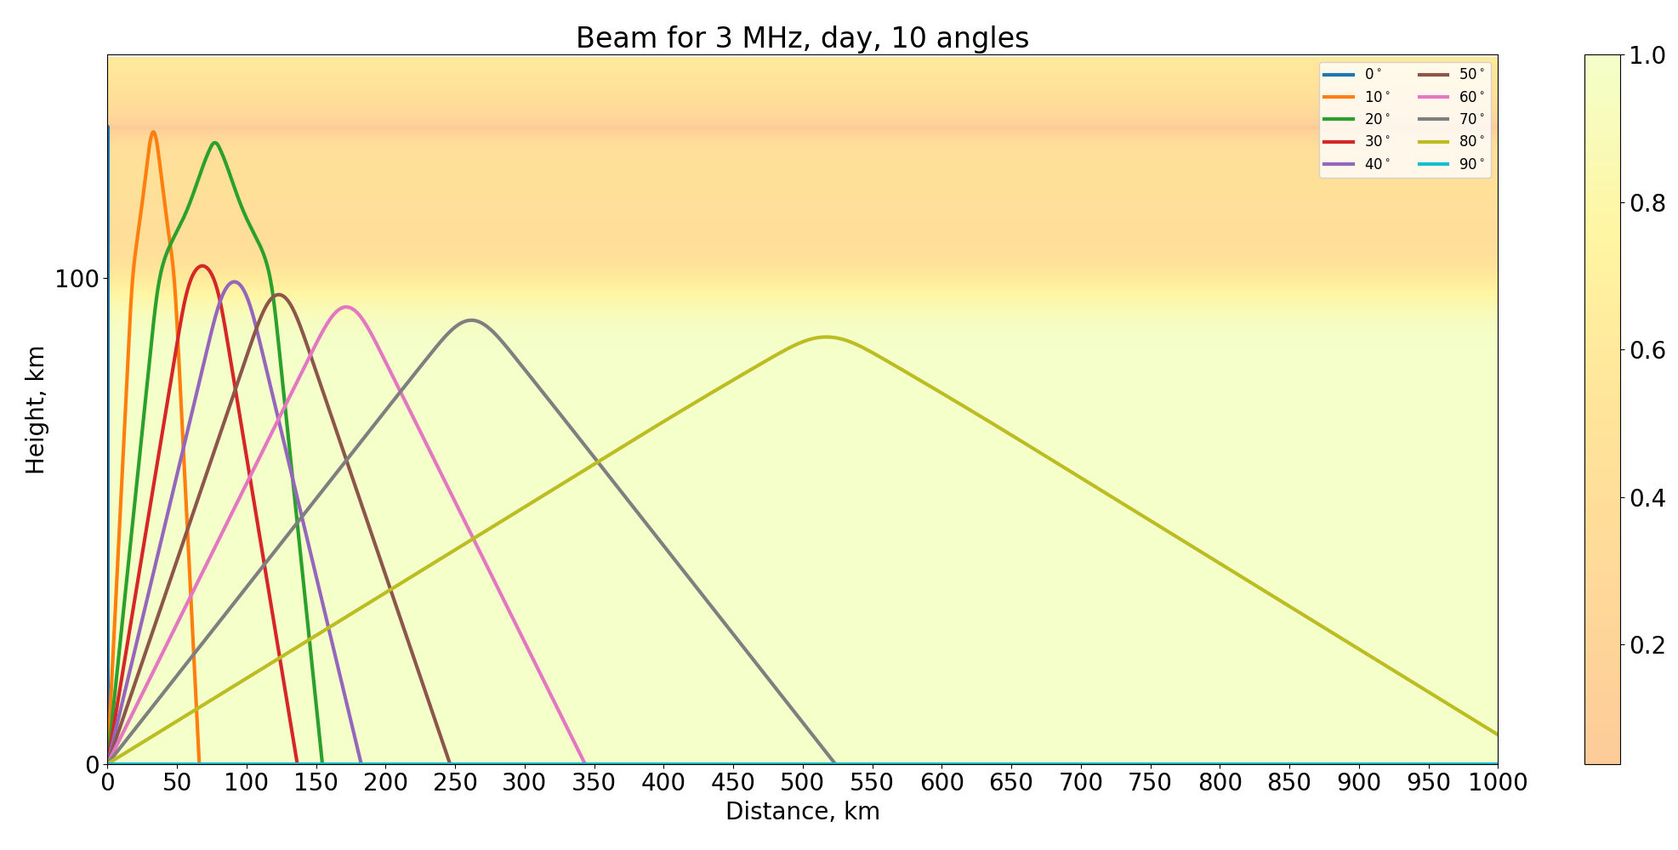

Slide 8
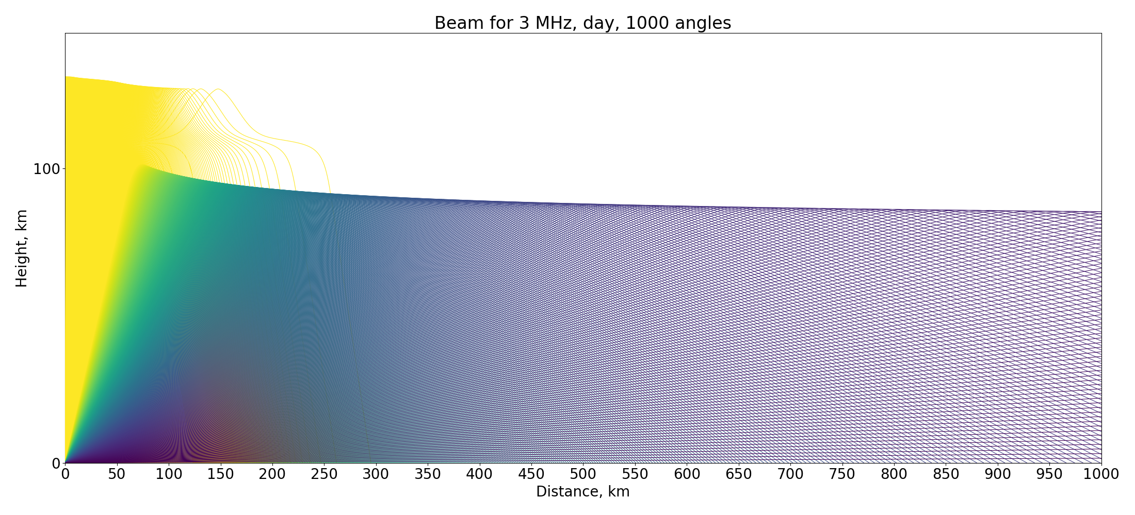

Slide 9
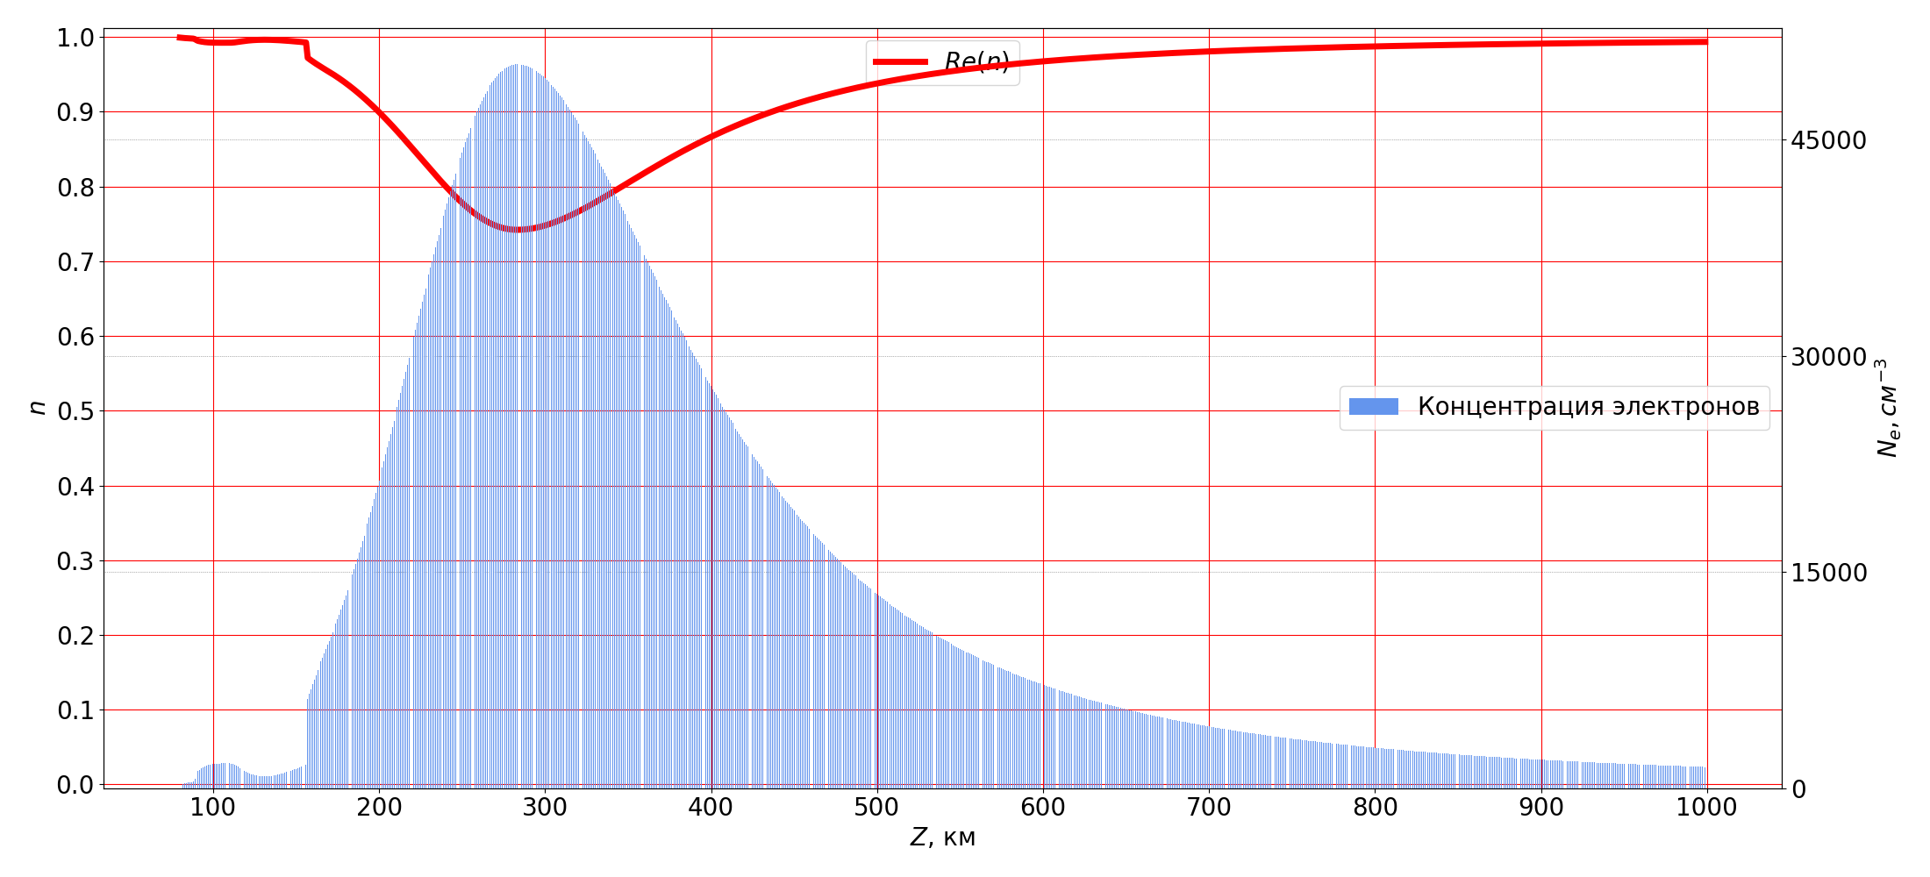

Slide 10
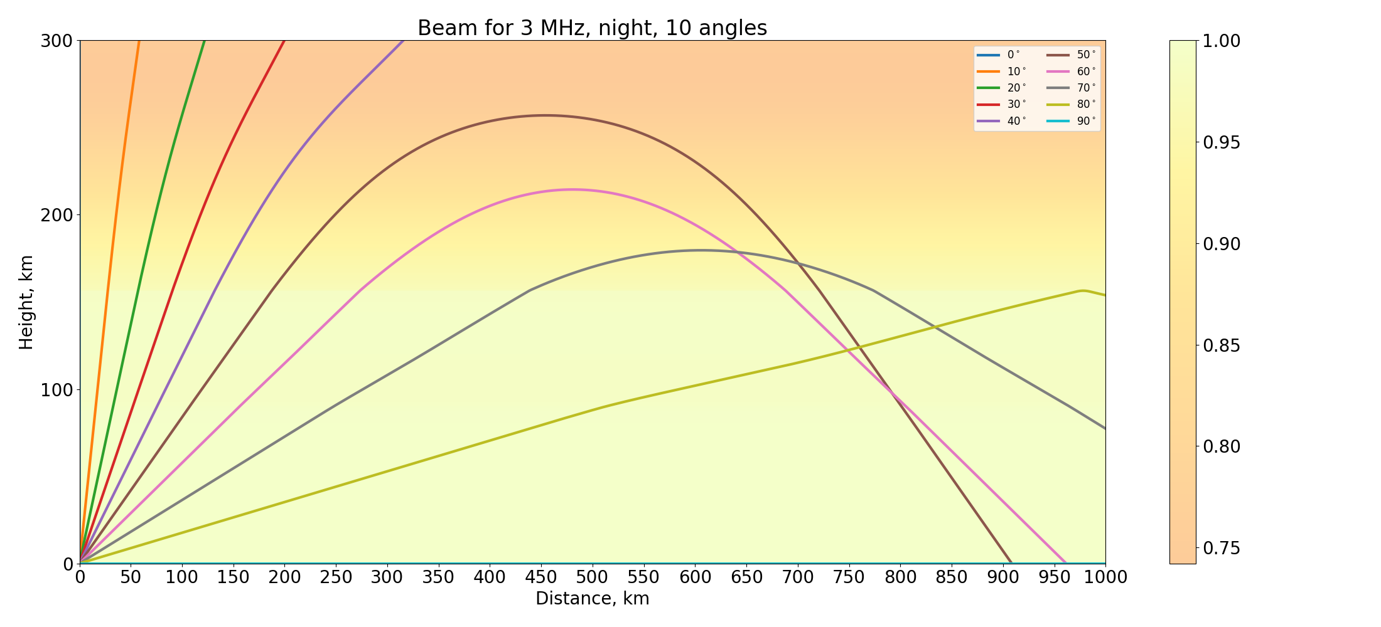

Slide 11
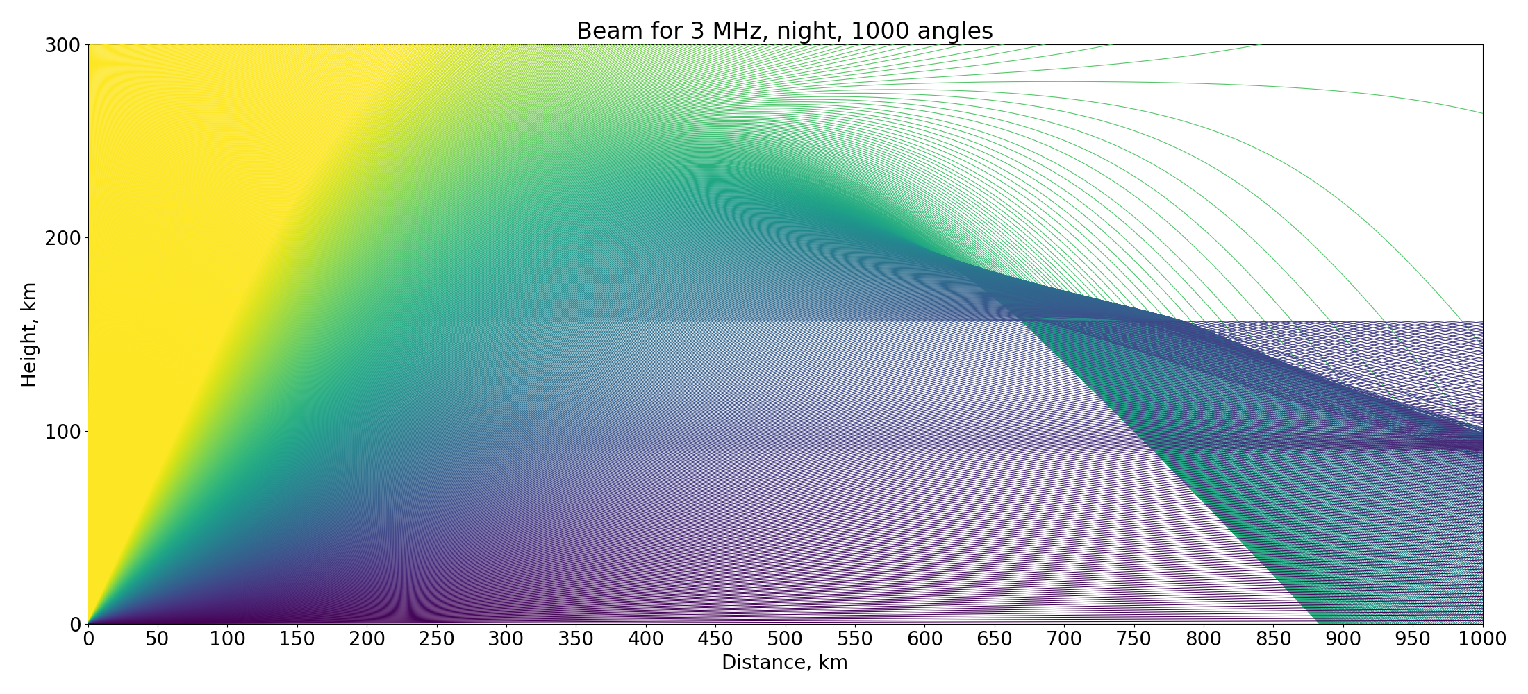

Slide 12
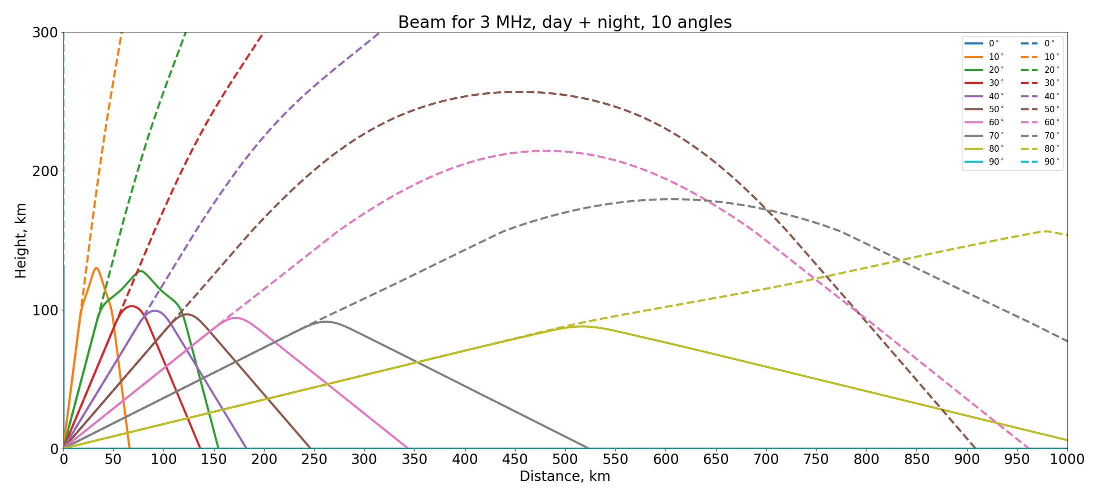

Slide 13
8 ГГц

Slide 14
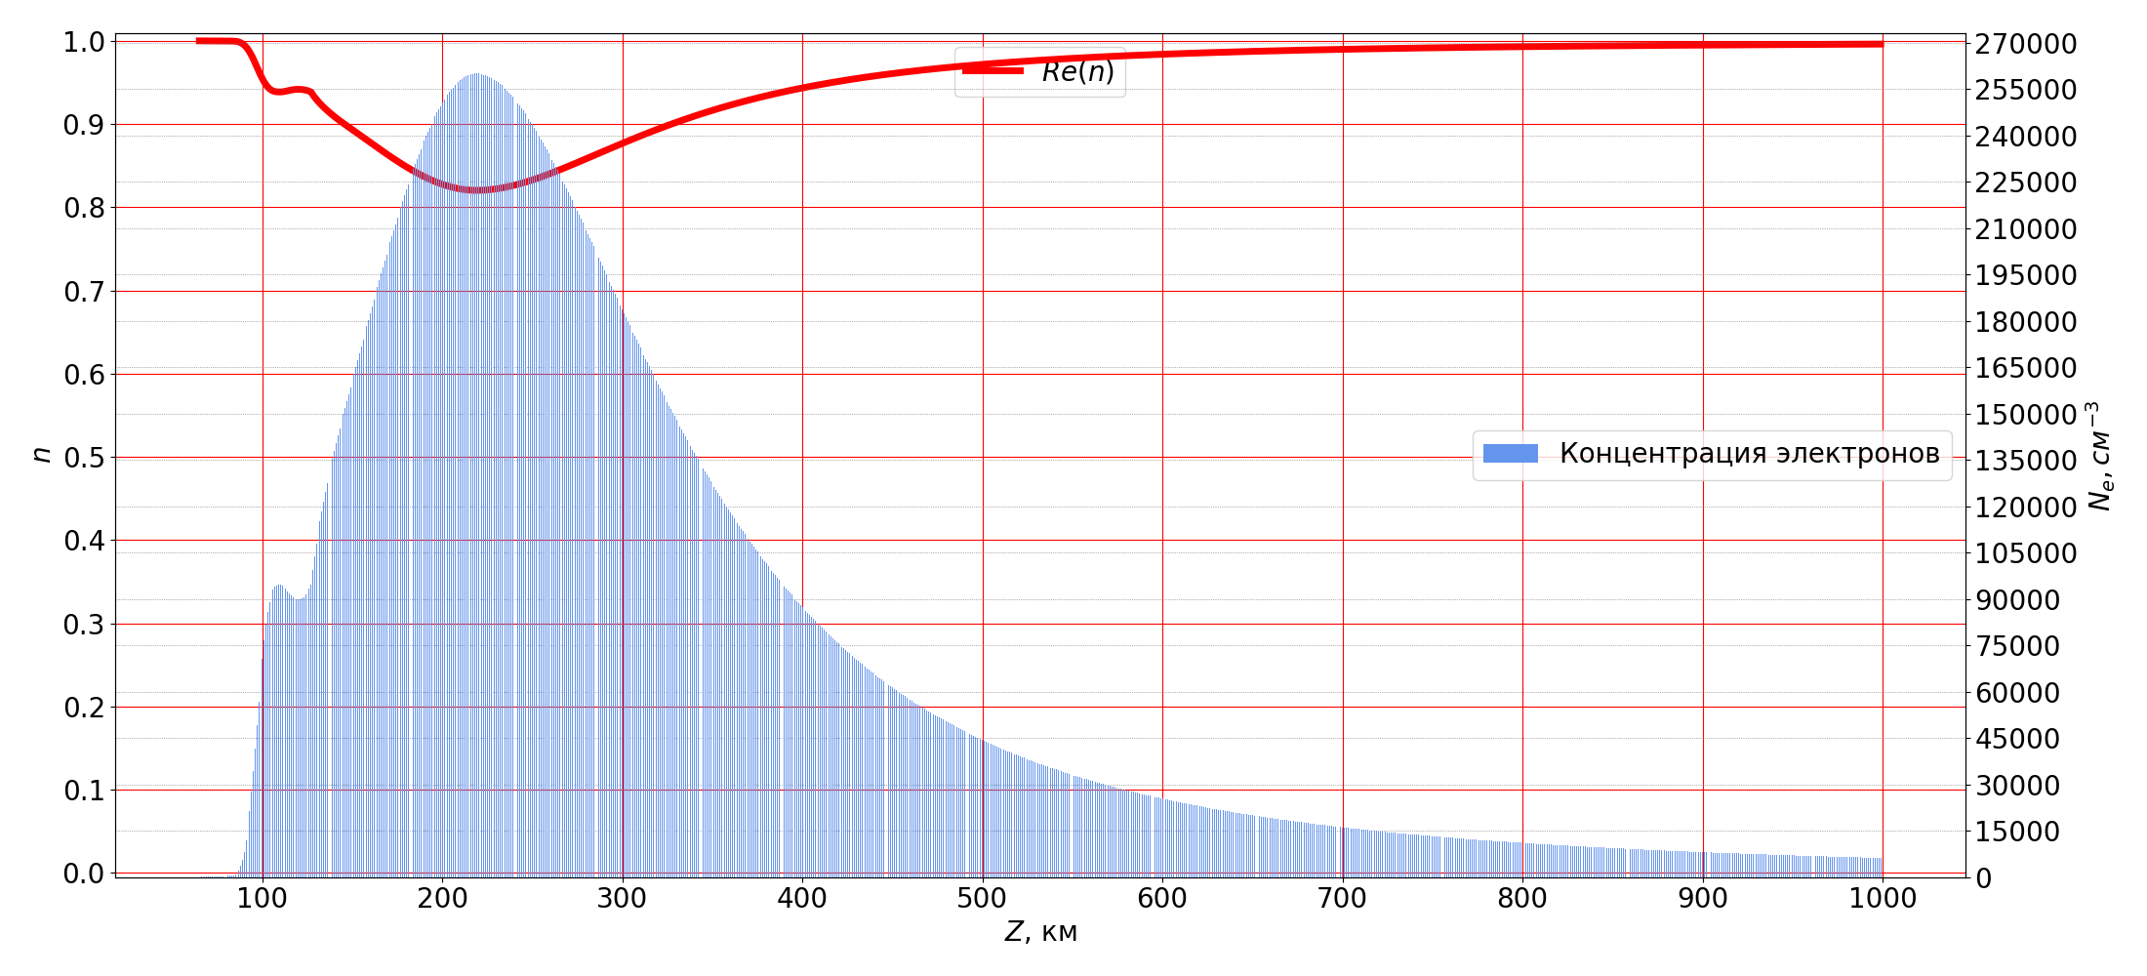

Slide 15
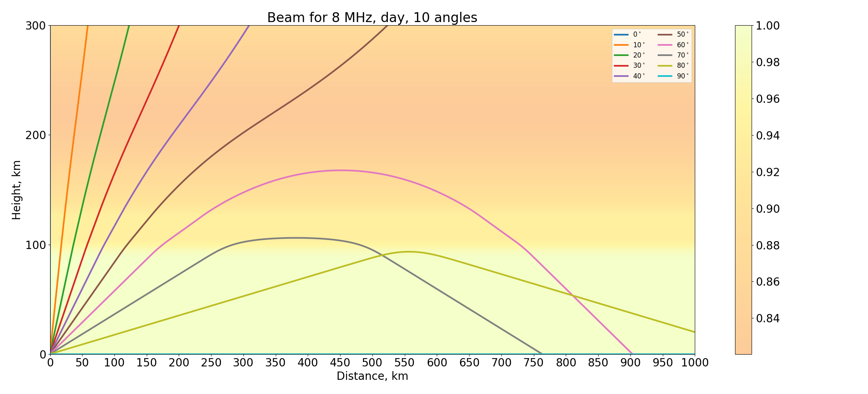

Slide 16
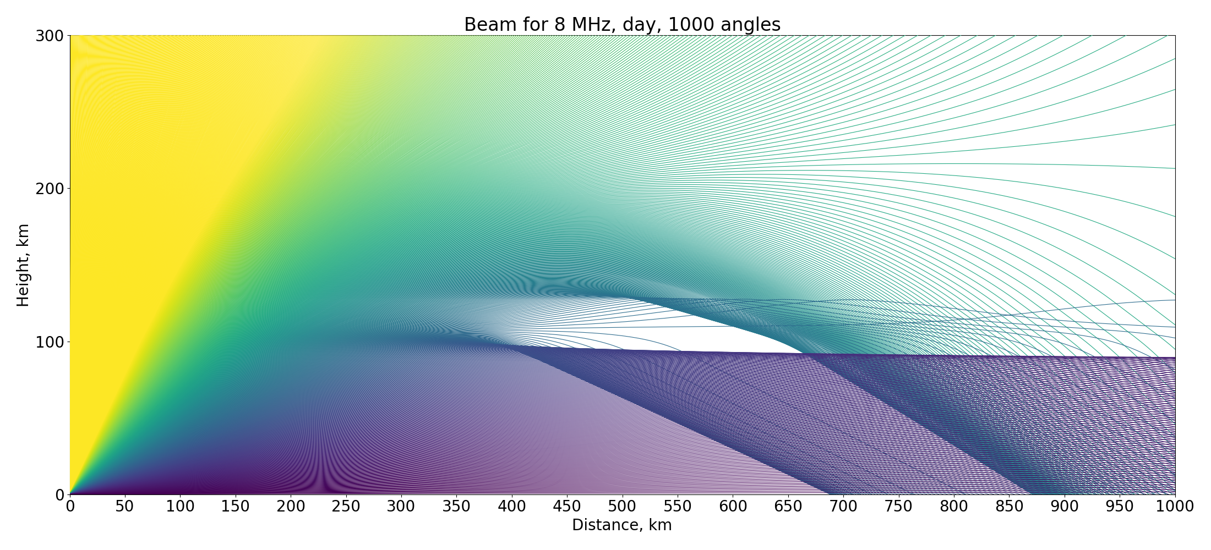

Slide 17
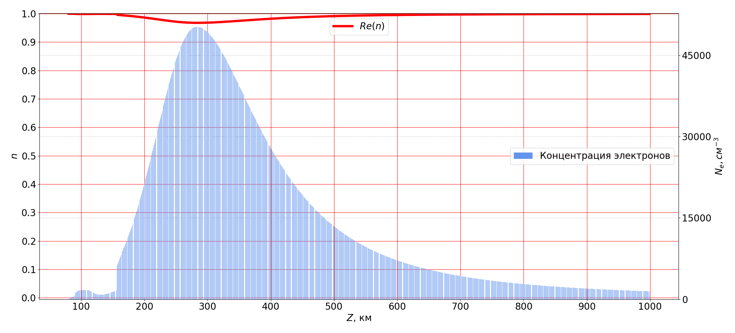

Slide 18
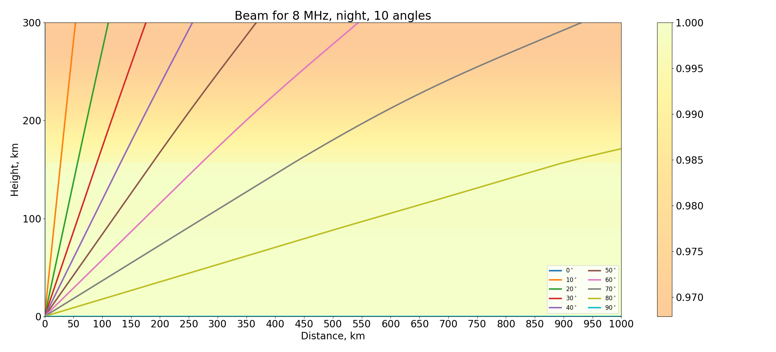

Slide 19
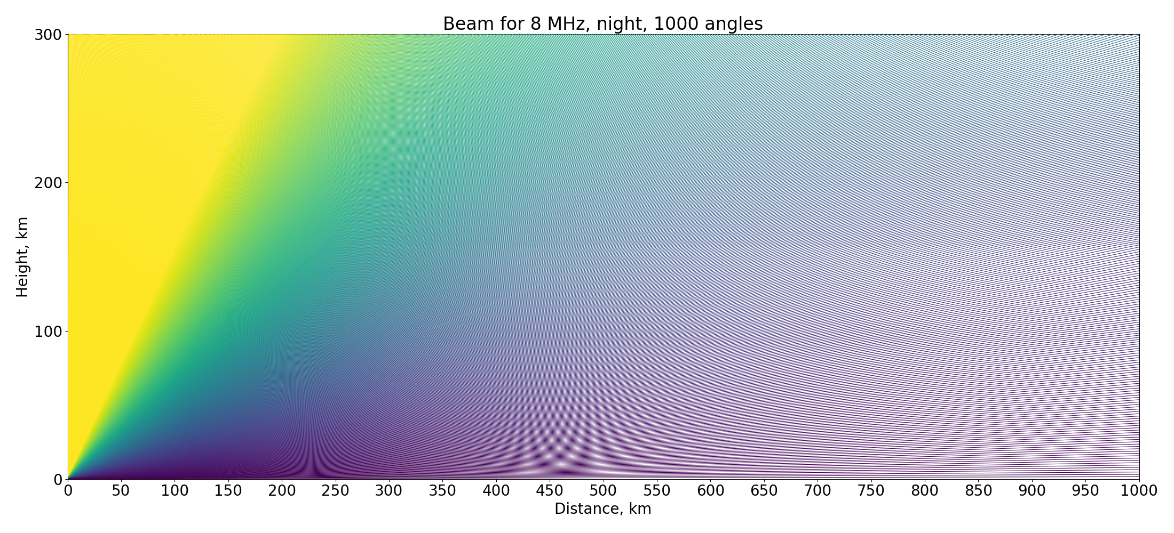

Slide 20
